Slide 1
ФГБОУ ВО Красноярский государственный медицинский университет им. проф. В.Ф. Войно-Ясенецкого
Метод
«обучение через проблемное решение»
ассистент кафедры
госпитальной терапии и
иммунологии с курсом ПО
Галанин Владислав Васильевич
Красноярск 2024

Slide 2
Актуальность
Современный этап развития медицины диктует появления всех новых и более строгих требований к уровню подготовки медицинских специалистов, что, конечно же, невозможно без внедрения новых образовательных технологий и способов повышения качества усвоения учебного материала

Slide 3
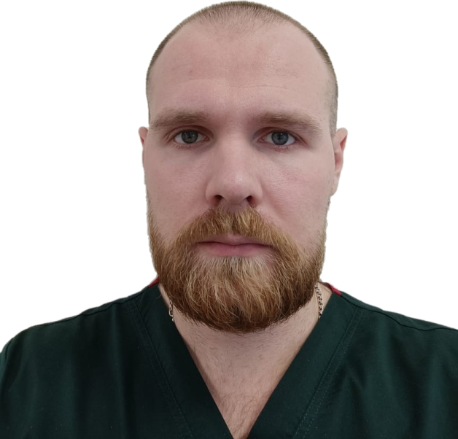
Краткая информация об авторе
Галанин Владислав Васильевич
Врач-гематолог отделения гематологии и химиотерапии КГБУЗ «Краевая клиническая больница»;
Ассистент кафедры госпитальной терапии и иммунологии с курсом ПО.

Slide 4
Целевая аудитория преподавательской деятельности
Студенты 6го курса КрасГМУ, обучающиеся по специальности «лечебное дело» на кафедре госпитальной терапии и иммунологии с курсом ПО в рамках цикла «Гематология»

Slide 5
Требования ФГОС ВО
по дисциплине «Госпитальная терапия»
Обучение складывается из аудиторных занятий (264 час.), включающих лекционный курс и практические занятия, и самостоятельной работы (168 час.). Основное учебное время выделяется на практическую работу по закреплению знаний и получение практических навыков. При изучении учебной дисциплины необходимо использовать базисные знания, освоить практические умения работы с больным, учебной литературой, а также оценивать социальные факторы, влияющие на состояние физического и психологического здоровья пациента. Практические занятия проводятся в виде докладов по вопросам темы занятия, «вопрос-ответ», деловой игры, круглого стола, демонстрации больного, использования наглядных пособий, решения ситуационных задач, ответов на тестовые задания, разбора больных.
В соответствии с требованиями ФГОС ВО в учебном процессе широко используются активные и интерактивные формы проведения занятий лекция-беседа, круглые столы, деловые игры, мозговой штурм и др. Удельный вес занятий, проводимых в интерактивных формах, составляет 6 % от аудиторных занятий.

Slide 6
В чем отличительная особенность студентов 6го курса?

Slide 7
Отличительные особенности
студентов 6го курса
Студенты имеют достаточно большой объем знаний и в т.ч. определенное «клиническое мышление»;
Многие из них имеют опыт работы в медицинский организациях;
Они уже имеют опыт применения применил своих теоретических знаний на практике.

Slide 8
Метод
«обучение через проблемное решение»

Slide 9
Описание метода
Метод "Обучение через проблемное решение" основан на принципе активного участия студентов в решении реальных проблем, что позволяет им применить свои знания и навыки на практике. Этот метод ставит ученика в центр обучения и стимулирует его критическое мышление, творческое решение проблем и коммуникацию.

Slide 10
Как это работает?
1. Идентификация проблемы: Преподаватель выбирает реальные проблемы, связанные с предметной областью, которые требуют анализа, исследования и решения.
2. Формирование групп: Студенты формируются в группы, чтобы работать над решением проблемы в коллективе. Группы могут быть разноуровневыми, чтобы стимулировать взаимное обучение и сотрудничество.

Slide 11
Как это работает?
Исследование и анализ проблемы: Студенты проводят исследования, собирают данные, анализируют информацию и выявляют основные факты, причины и взаимосвязи, связанные с проблемой.
Разработка решения: Студенты разрабатывают решение проблемы, используя свои знания, критическое мышление и творческие подходы. Они могут предлагать новые идеи, моделировать ситуации, проводить эксперименты и тестировать свои решения.

Slide 12
Как это работает?
5. Презентация и обсуждение: Группы представляют свои решения перед классом. В ходе презентации студенты объясняют свои решения, обосновывают их и отвечают на вопросы. После презентации происходит обсуждение, где студенты могут делиться своими мыслями и получать обратную связь.

Slide 13
Основные цели внедрения метода
Цель этого метода обучения заключается в том, чтобы помочь студентам развивать навыки, необходимые для решения сложных клинических проблем. Вместо передачи информации студентам просто для запоминания, этот метод предоставляет им возможность исследовать и разработать решения для реальных ситуаций.

Slide 14
Основные цели внедрения метода
Развитие критического («клинического») мышления;
Разработка коммуникативных навыков и умения работать в команде;
Обучение анализу информации и формулировке гипотез;
Более глубокое и долгосрочное усвоение материала!

Slide 15
Задачи метода
Развитие навыков критического мышления и анализа у студентов-медиков через решение реальных клинических проблем.
Обучение студентов самостоятельно и систематически осуществлять поиск информации, необходимой для решения медицинских задач.
Содействие формированию у студентов навыков коммуникации и кооперации в команде при совместном решении проблемных задач.
Подготовка студентов к медицинской практике путем тренировки в решении сложных клинических кейсов.
Стимулирование интереса студентов к профессии медика через активное участие в решении реальных медицинских проблем.

Slide 16
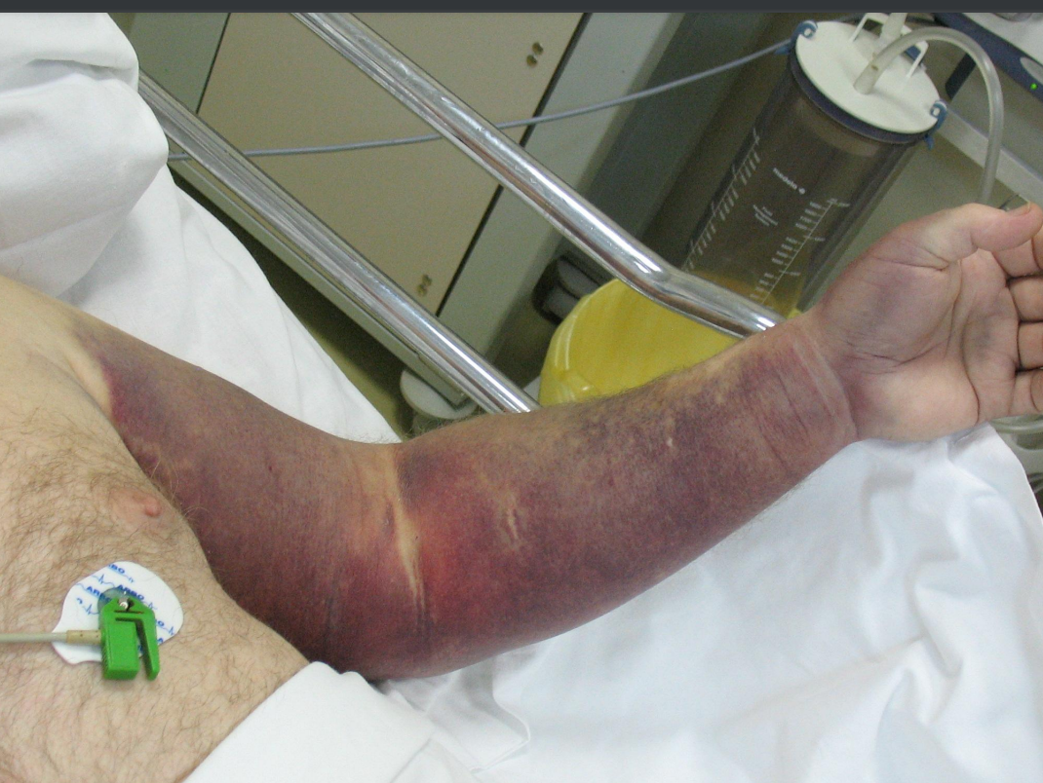
Пример из практики
Дефицит витамин-К зависимых факторов свертывания
https://www.arfpoint.ru/wp-content/uploads/2014/07/Galstyan_Defitsit-vitamin-K-faktorov_ARF_Tyumen.pdf

Slide 17
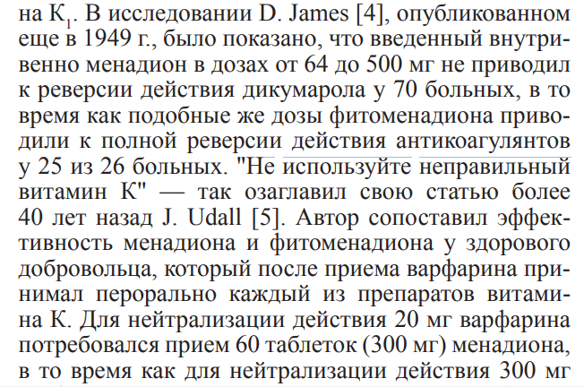
"Не используйте неправильный
витамин К"
Галстян Геннадий Мартинович. "Нарушения гемостаза, обусловленные дефицитом витамин К-зависимых факторов свертывания крови — патогенез, способы коррекции и рекомендации по лечению" Гематология и трансфузиология, vol. 57, no. 2, 2012, pp. 7-21.

Slide 18
Алгоритм работы
Идентификация проблемы: неэффективность терапии «обычным» витамином К;
Формирование групп: группы могут быть разноуровневыми, чтобы стимулировать взаимное обучение и сотрудничество;
Исследование и анализ проблемы: изучение литературы, статей, клинических случаев, подходов к лечению;
Разработка решения: каждая команда разрабатывает свой вариант терапии;

Slide 19
«Терапевты»

Slide 20
«Реаниматологи»

Slide 21
«Читающие»

Slide 22
«Гематологи»

Slide 23
Алгоритм работы
Идентификация проблемы: неэффективность терапии «обычным» витамином К;
Формирование групп: группы могут быть разноуровневыми, чтобы стимулировать взаимное обучение и сотрудничество;
Исследование и анализ проблемы: изучение литературы, статей, клинических случаев, подходов к лечению;
Разработка решения: каждая команда разрабатывает свой вариант терапии;
Презентация и обсуждение: каждая команда представляет и обосновывает свой выбор
Комментарии преподавателя.

Slide 24
Показатели эффективности
Увеличение результативности студентов на экзаменах и тестах по соответствующим учебным предметам.
Улучшение оценок студентов за выполнение практических заданий и кейс-репортов, основанных на проблемах.
Повышение уровня мотивации студентов к изучению медицинских дисциплин и самосовершенствованию;
Увеличение уровня участия студентов в научных исследованиях в медицинской области;
Уверенность студентов в собственных навыках и знаниях необходимых для будущей медицинской практики.

Slide 25
Показатели эффективности
Увеличение результативности студентов на экзаменах и тестах по соответствующим учебным предметам.
Улучшение оценок студентов за выполнение практических заданий и кейс-репортов, основанных на проблемах.
Повышение уровня мотивации студентов к изучению медицинских дисциплин и самосовершенствованию;
Увеличение уровня участия студентов в научных исследованиях в медицинской области;
Уверенность студентов в собственных навыках и знаниях необходимых для будущей медицинской практики.

Slide 26
Оценка качества нововведений
Проведение анонимного опроса среди студентов о качестве обучения, понимании материала и уровне мотивации.

Slide 27
Вывод
внедрение метода обучения через проблемное решение у студентов медиков может привести к улучшению качества образования, подготовке кадров с высоким уровнем компетенций и уверенностью в собственных способностях

